Slide 1


إدارة المؤسسات الإعلامية
الدكتور: توفيـــــــــق عمـــــــري
DGM411
التَّخطيط الإستراتيجي في المؤسَّسة الإعلامية
المحاضرة الثالثة

Slide 2


المحاضرة التعريفية
محتويات المحاضرة :
1-مقدمة
2-التَّخطيط الإستراتيجي.
- خلفية معرفية.
3-الأسس العِلمية لتخطيط البرامج الإعلامية.
- خلفية معرفية.
4- دراسات علمية في التَّخطيط الإِستراتيجي.
5- التَّخطيط الإِستراتيجي في المؤسَّسة الإعلامية.
6- تحليل البيئة الداخلية والخارجية (SWOT).
- خلفية معرفية.
- نماذج مهنية.
7-إستراتيجيات ناجحة لإدارة المؤسَّسات الإعلامية الرَّقمية.
- نماذج مهنية ناجحة.
- دراسة حالات.
8- خلاصة

Slide 3

01
مقدمـــــــــــــــة
يَقتضى تَناول التَّخطيط الإعلامي، دراسة الإعلام دراسـةً متـكامـلة، نماذجه وقنـواته ودوره في الـتَّنمية ومُـشكلاته خاصـةً فى مجالات البحوث والتَّدريب الإعلامي ،على أساس أنَّ التَّخطـيط يأخُذ فـى إِعتباره جميـع عناصر عملـية الإتصال: المصدر، الرسالة، الوسيلة، الـتَّأثيـر، رجع الصدى .
فالتَّخطيط في المؤسَّسة الإعلامية، هو نتيجة تفاعل هذه العناصر، وفق منهج علمي، والغرض منه، تنظيم وتنسيق الأنشطة الإعلامية داخل المؤسسة، وتوجيهها نحو أهداف واضحة ومتَّفق عليها. أمَّا في غياب التَّخطيط، فإنَّ العمل الإعلامي سيكون عشوائيًا وغير منظَّم.
.

Slide 4
02
التخطيط الاستراتيجي داخل المؤسسة الإعلامية
التَّخطيط:" هو مرحلة أساسية في المؤسَّسة، وعملية عقلية للمُواءَمة بين الموارد والإحتياجات، وإختيار أفضل مسارٍ للفعل بين مسارات بديلة، ووضع ذلك في شكل خطة وميزانية، لتحقيق أهداف محددة في المستقبل. بمعنى أنَّ التَّخطيط هو مرحلة التَّفكير الَّتي تَسبق تَنفيذ أيِّ عملٍ والَّتي تنتهي بإعداد خطة عمل.
والتخطيط في أبسط صورة هو العمل أو الإجراء الَّذي يجيب على الأسئلة التالية:
ما هو العمل المطلوب؟ | What ماذا؟
لماذا نقوم بهذا العمل؟ | Why لماذا؟
كيف نقوم بهذا العمل؟ | How كيف؟
من سيقوم بهذا العمل؟ | Whoمن؟
أين يؤدى هذا العمل؟ | Were أين؟
متى يؤدَى هذا العمل؟ | Whenمتى؟

Slide 5

التَّخطيط الإستراتيجي داخل المؤسسة الإعلامية
02
التَّخطيط داخل المؤسَّسة الإعلامية :
عَملية إِرادية تقـوم بها أجهـزة مُتخصِّصة، ويُقصد بها الـتَّشخيص والتَّنبـؤ بمستقـبل التًّطور الفِكري والسُّلوك الإِنسانى، وتُركِّز على تحلـيلٍ دَقيق لِمسـتوى وعيِّ النَّاس ومعارفهم، ومستوى التَّطور الاجتماعي، بهـدف خَلق التَّهيئة الفِّكرية المُسبقة الضرورية للمؤسسات الإعلامية أولا،ً وعن البِناء الإِجتماعي الجديد في وعيِّ الجماهير ثانيًا.
أَدَقُّ التَّعاريف وأشْملها تعريف الخَبير الإعلامي "سعد لبيب" للتخطيط الإعلامي بـأنَّه: توظـيـفُ الإمكانيات البـشرية والمادية المُتـاحة أو الَّتي يمكن أن تُتاح خلال سنوات الخُّطـة، من أجـل تـحقـيــق أهداف معينـة، فى إِطار السيـاسة الإعلامية أو الإتصالية، مع الإِستخدام الأَمثل لهذه الإمكانيات.

Slide 6

02
التخطيط الاستراتيجي داخل المؤسسة الإعلامية
التَّخطيط الإِستراتيجي للمضمون الإعلامي:
يَختلف معنى التَّخطيط الإِستراتيجي بصورةٍ عامةٍ من شَخصٍ لآخر، أو من منظَّمة لأخرى، أو من بلدٍ لآخر ومن مكتبةٍ لأخرى، وما يُمكن الإِعتماد عليه في التَّخطيط الإِستراتيجي والتَّمييز بين مؤسسة وأخرى، هو تحديد هَويتها عن طريق الرُّؤية والرِّسالة والقيم والأهداف الخاصَّة بالمؤسَّسة.
وهذه المحاور الثَّلاثة تَقودنا إلى تحديد عناصر الخطَّة الإستراتيجية، وهي التَّعرف على الأهداف الرئيسية للمؤسَّسة، ومن ثَمَّ التَّعرف على السِياسيات والصَلاحيات المَمنوحة لها، وأخيرًا وضعُ البرامج والأليات الَّتي منَ المُمكن التَّعامل معها بكفاءةٍ عاليةٍ لتحقيق أهدافِ التَّخطيط الإستراتيجي، وبالتَّالي تَدور فِكرة التَّخطيط الإستراتيجي في ثلاث محاور.

Slide 7
02
التخطيط الاستراتيجي داخل المؤسسة الإعلامية
المحور الأول: الرُّؤية: وهي تَصِف مستقبل المؤسسة، وماذا تُريد أن تكون بعد فترةٍ زمنية محددة، وهذه الرُّؤية يجب أنْ تكون واضحة لجميع أفراد المؤسَّسة، وأنْ تتَّسق مع ثَقافة وقِيم المؤسَّسة.
المحور الثاني: الرِّسالة: وفيه يَتِم تحديد ما هي رسالة المؤسسة، هل هي تعليمية وأين موقعها من التعليم، أو تجارية وأين موقعها من التنافس التِّجاري، إلى آخره.
المحور الثالث: القيم: الخاصة بالمؤسسة، وهي تساعد المؤسَّسة على تحقيق الرُّؤية والرِّسالة ، من خلال التَّعرف على السِّياسات واللَّوائح والأَنظمة والإمكانيات والأهداف ومُؤهِّلات العَاملين في المؤسسة.
والخٌطوة الَّتي تَلِي خطوات تحديد المحاور الثلاثة السابقة، داخل مَنظومة التَّخطيط الإِستراتيجي، تَكْمن في التَّعرف على الفَجوة بين واقع المؤسسة الإعلامية في الفَترة الحالية، وماذا تُريد المؤسَّسة أن تكون، من خلال الرِّسالة المحدَّدة سَلَفًا. وهذه الفجوة، كلَّما كانت كبيرة إِحتاجت إلى جهود وإمكانيات كبيرة ومختلفة، لِتَقليل الإِختلافات بين الواقع والمأْمول.

Slide 8
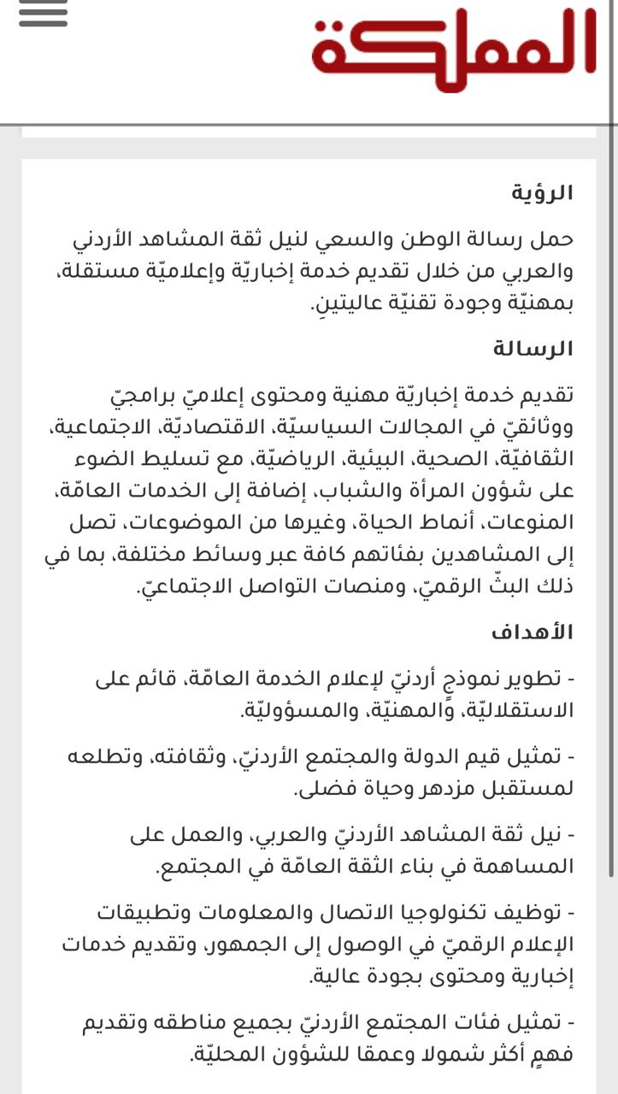

02
التخطيط الاستراتيجي داخل المؤسسة الإعلامية
قناة المَملكة: هي قناة إِخبارية أردنية رَسمية،"قناة وطنية مستقلة: أُطلقت في 16 تموز/يوليو 2018، وتعمل على مدار الساعة. تقدم خِدمة عامة تموِّلها الحكومة الأردنية من الموازنة العامة، لكنَّها مُستقلة إداريًا وتنظيميًا.
تعتمد على نموذج خدمة البثِّ العام، تبثُّ الأخبار والبرامج الحوارية والتَّحليلية، مع التَّركيز على القضايا المحلية الأردنية إلى جانب الإقليمية والدولية. مقرُّها الرئيس في عمّان – الأردن. شعارها: "أنتَ المملكة".
https://www.almamlakatv.com/pages/4

Slide 9

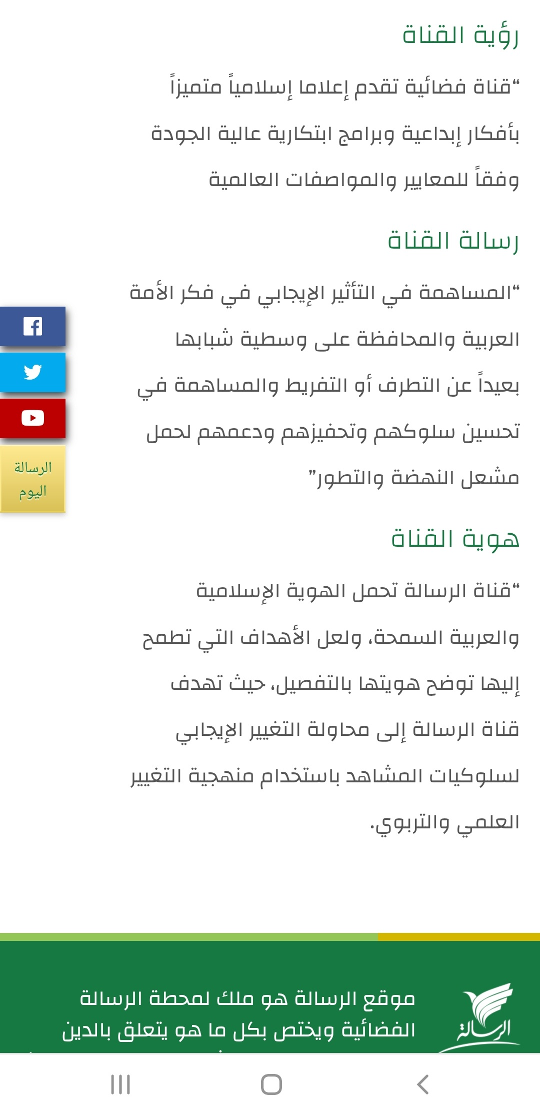
02
التخطيط الاستراتيجي داخل المؤسسة الإعلامية
قناة الرِّسالة: هي قناة فضائية إسلامية وسطية هادفة تتَّبع مجموعة شبكة روتانا. تأسَّست سنة 2006، كبادرة من الأمير السعودي الوليد بن طلال، القناة تعمل على تدعيم القيم الإسلامية والإنسانية وجمع الأسرة العربية على شاشتها بتقديم البرامج التربوية الهادفة والمتنوعة، تبثُّ من الكويت وأطلقت لها موقعا إلكترونيا متنوعا يضم : برامج رقمية مسجلة حوارات، بودكاست واخبار دينية متنوعة.
https://url-shortener.me/4U26

Slide 10
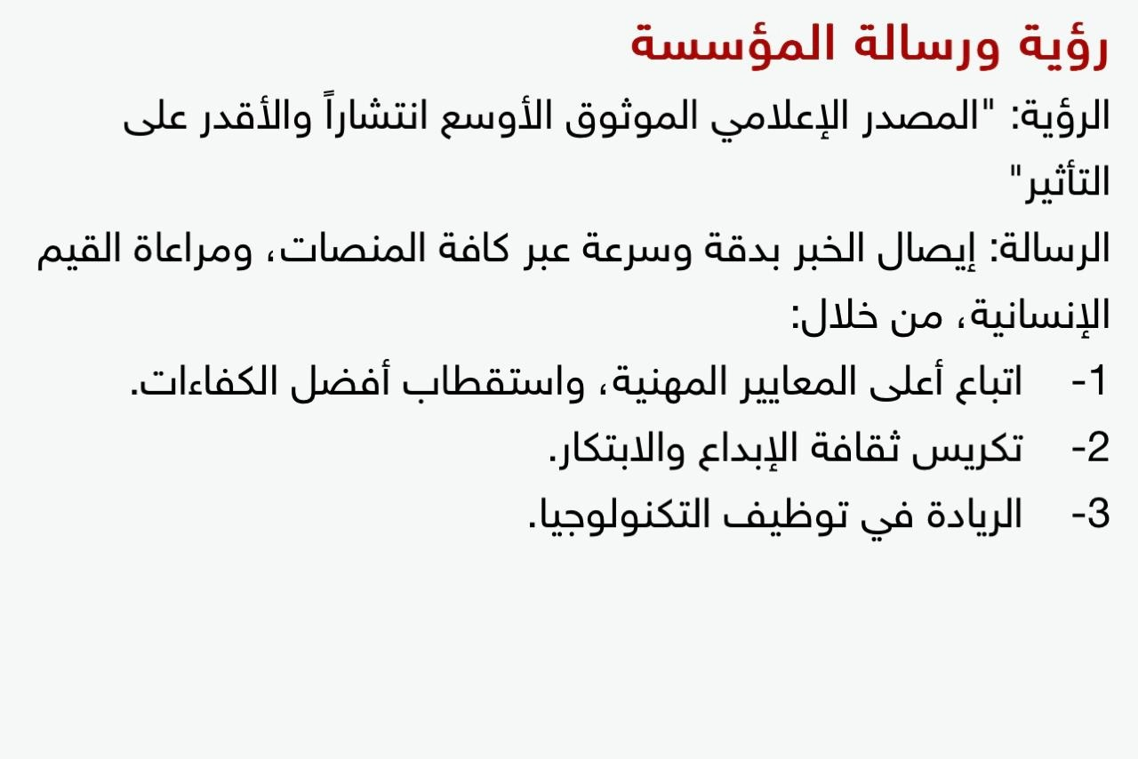

02
التخطيط الاستراتيجي داخل المؤسسة الإعلامية
سكاي نيوز عربية: هي ثَمرة شراكة بين الشركة الدولية للإِستثمارات الإِعلامية (IMI)، وشركة سكاي البريطانية، التلفزيونية الرائدة في المملكة المتحدة.
سكاي نيوز عربية، منظَّمة من قبل هيئة المنطقة الإعلامية أبوظبي في الإمارات العربية المتحدة كَمُزوِّد للخدمات السمعية والبصرية، وهي مؤسَّسة إخبارية متعددة المنصَّات؛ تبثُّ الأخبار باللَّغة العربية عبر قناة تلفزيونية مجانية بجودة الـHD عالية الوضوح، فضلاً عن تقديم خدماتها عبر موقعها الإلكتروني، ومن خلال تطبيقات الأجهزة المتحركة والذكية ومعظم منصَّات التواصل الإِجتماعي. تضمُّ أكثر من 500 صحفي وإعلامي .
https://2cm.es/1emQ2

Slide 11
03
الأسس العلمية لتخطيط البرامج الإعلامية
المؤسَّسة الإعلامية تخاطب العقول وتعدُّ وسيلة أساسية، لنَشر الثَّقافة والوعي وتنمية الفكر.
تَهْدف إلى:
توعية وتعليم وتثقيف الجمهور.
الإقناع من خلال المعلومات والحقائق الموثوقة.
زيادة المعرفة والوعي والتَّفاهم.
إِثارة النِّقاش والجدل حول القضايا والمشكلات الداخلية والخارجية.
ترتكز على الحقائق المدعومة بالأرقام والإحصاءات بعيداً عن الذاتية، مع الالتزام بالصدق والأمانة والموضوعية.
تساعد على تكوين رأي عام صَائِب، عبرَ الشَّرح والتَّفسير والتَّعليق والجدل المنطقي.

Slide 12
03
الأسس العلمية لتخطيط البرامج الإعلامية
كما يعدّ الإعلام وسيلة فعالة في التَّنْشِئة الإجتماعية عبر:
  الحثِّ على الفضائل.
  تجنُّب الرذائل والمخاطر.
  الإِلتزام بالمعايير والقِيم الإِِجتماعية.
والإعلام مسؤول عن حماية عقيدة الأمة وصَوْنِ سلامتها الفِّكرية. لذلك من الضروري قيام البرامج الإعلامية على:
  تَخطيط علميٍ مدروس.
  بُحوث دقيقة تشمل المرسل، المستقبل، الرسالة، والمضمون.
  تكامل التَّخطيط الإِعلامي مع التَّخطيط القومي (إِقتصادي، سياسي، تربوي، إِجتماعي).

Slide 13
03
الأسس العلمية لتخطيط البرامج الإعلامية
  تَغيير السٌلوكيات والعادات الضَّارة.
  ترسِيخُ القِيم والممارسات الإِيجابية المُنْبَثِقَة من عقيدة الأمَّة.
  دِراسة إِتِّجاهات وأفكار وعادات المتلقِّين.
  الإِعتماد على الرَّأي العام كَمَرجع.
ويجب أن يُتَرجم التَّخطيط إلى برامج تَنفيذية واقعية، قابلةٍ للتَّقييم لِقياس النَّجاح أو القُصور، من خلال :
1 - وضعِ خطةٍ وتحديد مكانِها والفَترة الزَّمنية لِتَنفيذها: وتشمل الخطة السياسات والإِجراءات.
-2 تَحديد الأهداف المُراد تحقيقها.
-3 تَحديد وسائل الإعلام وأشكالها.
-4 تَحديد الإمكانات والموارد اللازمة للخٌطَّة الإعلامية.
-5 تَقْويم النَّتائج.

Slide 14
04
دراسات علمية في التخطيط الاستراتيجي الإعلامي
دراسة أحمد القطامين, خالد الحياصات(2017):
حَاولت الدِّراسة إِلقاء الضوء على مدى إِدراك المٌدراء، لأهمية التَّخطيط الإِستراتيجي، وإِرتباط ممارسته فِعليًا بالآداء في المؤسَّسة الصُّحفية، من خلال دراسة حالة لمؤسَّسة الرَّأي الصحفية الأردنية, وإِستخدمت الدراسة مَنهج المسح، وأداة الإِستبيان على عيِّنة من المدراء قَوامٌها 63 مُفْردة، وتوصَّلت إلى عدَّة نتائج منها:
أنَّ هناك فَهمًا عامًا جيدًا، لأهمية التَّخطيط الإِستراتيجي وتأثيره على الآداء , بجانب وجود علاقةٍ إِرتباطية إيجابية، دالَّةٍ إحصائيًا بين مدى إدراك المدراء عينة الدراسة، لأهميَّة رِسالة المؤسَّسة، والثقَّافة التَّنظيمية السَّائدة فيها، والمسؤولية الإِجتماعية تِجَاه المجتمع , و الآداء المؤسَّسي في مؤسسة الرأي الصحفية الأردنية، متمثلة فى أبعاد: الربحية، والحصة السوقية، وتطوُّر العاملين والإنتاجية.
https://2u.pw/Eukh4y

Slide 15
04
دراسات علمية في التخطيط الاستراتيجي الإعلامي
دراسة أحمد حسين 2017:
حَاولت الدِّراسة الوُقوف على الدَّور الَّذي يُمكن أن تقوم به إدارات المؤسسات الصحفية المصرية المطبوعة ( قومية، حزبية، خاصة)، في التَّصدي للتَّحديات الَّتي تٌواجِهها وتَحُول دون إنهيارها أو إِختفائها فى ظِلِّ البَيئة الإِلكترونية المُنافسة، ورَصدِ أهمِ الإِستراتيجيات، الَّتي وظَّفتها هذه المؤسَّسات على المستويين ، الإداري والصحفى, وإِعتمدت الدِّراسة على مَنهج المَسْح , وأدوات المقابلة المُقَنَّنة , والإِستقصاء على عيِّنة عشوائية مُنتظمة قَوامها 102 مُفردة من الإدارات العُليا، والوُسطى بهذه المؤسسات.
وإِنتهت الدِّراسة إلى: وجود علاقة إِيجابية بين تطوير المؤسَّسات الصحفية , وتطوير الفِّكر الإداري بها، وبين التَّخطيط الجَّيد، القَائم على الدِّراسات العِلمية، والحفاظ على قراءة هذه الصحف، وأنَّ المؤسَّسات الصحفية المصرية المطبوعة، تُعانِي من جُملة من التَّحديات، تتمثَّل في : عَدم قدرتها على تلبية إِحتياجات ورَغبات القُرَّاء , وضٌعف كفاءة الكَوادر البشرية المُؤَهَّلة، الَّتي تتوافق مع مُتطلَّبات العصر، وإِرتفاع تكلفة إِنتاج هذه الصحف، مقابل تراجع العَائِدات الإعلانية بها.
https://2u.pw/Eukh4y

Slide 16

05
التخطيط الاستراتيجي داخل المؤسسة الإعلامية
التَّخطيط الإٍستراتيجي تحليل "سوات" :
يُستخدم تحليل "سوات" في التَّخطيط الإِستراتيجي لِتحديد عوامل القُوة والضٌعف والفرص والمَخاطر والوقوف على الوضع الرَّاهن للمُنْشَأة الإعلامية، وذلك عَبْرَ تَحليل:
-1 دراسة وتحليل القدرات الداخلية للمُنْشَأة والَّتي تتمثَّل في:
نقاط القوَّة: وهي المِيزَات والقدرات، الَّتي تتميَّز بها المُنْشأة الإعلامية وتُساهم في تَعزيز مَوْقِفها التَّنافسي في السوق.
ب- نقاط الضُّعف: وهي جوانب الخَلَل والقُصُور والضُعف في بناء المُنْشَأة التَّنظيمي ومواردها وقدراتها على المُنافسة.

Slide 17

05
التخطيط الاستراتيجي داخل المؤسسة الإعلامية
2- دِراسة وتَحليل العوامل الخارجية المُحيطة :
والَّتي تتمثَّل في التَّالي:
أ- التَّعرف على الفُرص المُتاحة وهي عوامل خارجية حَالية أو مُستقبلية في المجتمع المُحيط بالمُنْشأة والسُّوق الداخلي والخارجي، يُساهم إِستغلالهما والإِستفادة منها في تَحقيق أهداف المُنشأة.
ب- التَّعرف على الأَخطار والتَّهديدات وهي عَوامل خارجية محيطة بالمُنشأة حاليةِ أو مستقبليةٍ، قد تُؤدي إلى تَعثُّر أو فَشل المُنشأة في تحقيق أهدافها، وقد تكون هذه الأَخطار من المجتمع أو التَّنظيمات الرَّسمية أو المٌنافسين أو التِّقنية الحديثة أو غير ذلك.

Slide 18
06
05
تحليل البيئة الداخلية والخارجية في المؤسسة الإعلامية
نَموذج "سوات" Swot المطوِّر في المؤسسة:
تمَّ تَصميم نموذج Swot وتَقدِيمه عام 1960م مِن قِبل معهد ستانفورد للبُحوث institute research Stanford ، وفي أوائل عام 1975م كان يٌستخدم عُمومًا، كَإِطار تَحليلى لِوضع إِستراتجيات الشَرِكات والمؤسَّسات , وتقوم مَصْفُوفَة Swot , بِتحليل نِقاط القوَّة , والضُّعف فى البِيئة الداخلية للمنظمة بِشكل صحيح، بالإِضافة إلى التَّهديدات، والفُرص في البيئة الخارجية، الَّتي تُؤثِّر على الفَاعلية المُحتملة لهَا، مِمَّا يُسْهِم في تَوجيه الإِستراتيجيات المُستقبلية المُتوقَّعة، وتَنمية جوانب القُوة , والفرص المُتاحة , والتَّغلب على جوانب الضٌعف والتَّهديدات .
وهو نموذج يساعد المنظَّمات، والمؤسَّسات على وضعِ وتحديد الرُؤية، والرِّسالة، وكذلك في وضع الغايات والأهداف المُستقبلية لِهذه المؤسسات، من خلال دِراسة الوَاقع الفِعلي لها، وعلاقتها، وتأثيرها بالعوامل والقِوَى الخارجية .

Slide 19
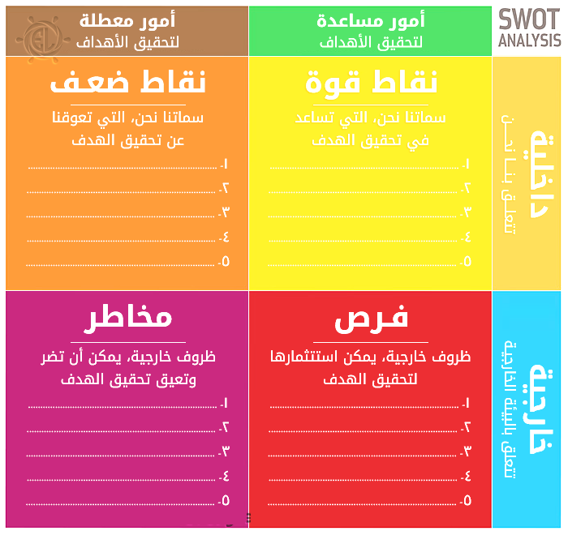
06
تحليل البيئة الداخلية والخارجية في المؤسسة الإعلامية
SWOT نَموذج مَصْفٌوفة "سوات" في التَّقييم والتَّخطيط

Slide 20
06
تحليل البيئة الداخلية والخارجية في المؤسسة الإعلامية
وهَذه المَصْفوفة هي أَداة مُفيدة للتَّخطيط الإستراتيجي للإدارة البَيئية ، وقاعدة أساسية لِتَحدِّي الظروف ، والأساليب المستقبلية الضرورية للمُراقبة الإِستراتيجية.
وفي هذا التَّحليل، يَتِمُّ أولا˝ تَقييم العوامل الداخلية والخارجية، والَّتي تُسَمَّى مرحلة الإِدخال stage input ، ويَتِمُّ تحديد المعلومات لِوضع الإِستراتجيات، وخِلال المرحلة الثَّانية، الَّتي يُطلق عليها مرحلة المُقارنة the stage comparison ، وفيها تٌدْرس جميع الإِستراتيجيات المُمكنة.
والهَدف من هذه المَصْفوفة، هو تحديد جميع الإِستراتيجيات المُطَبَّقة، ولا يَتِمُّ البحث عن أفضل إِستراتيجية في هذه المرحلة .

Slide 21
06
تحليل البيئة الداخلية والخارجية في المؤسسة الإعلامية
إِستراتيجيات SWOT :
يُمكن للباحثين في التَّخطيط الإِستراتيجي، إِستخدام هذه المَصفوفة SWOT لإِنشاء وإِدخال أربعة أنواع من الإِستراتيجيات، على النَّحْوِ التَّالي:
أولاً: strategies SO : ( S = Strengths نقاط القوة - O = Opportunities الفرص):
وفيها تَقوم المُؤسسة الإعلامية، على إِستِثمار نقاط القوة، دَاخِل المؤسسة الإعلامية أو المشروع، منْ أجل إِغتنام الفُرص المُتاحة في البِيئة الخارجية.
مثال تطبيقي:
نقاط القوة : مُؤسسة إِعلامية لديها قٌوة في فريق صحفي محترف (Strength).
الفرص : هناك فرصٌ مُتزايدة في الإعلام الرَّقمي (Opportunity).
الإِستراتيجية (SO) هنا: إِطلاق مَنَصَّة رقمية قوية، تَسْتَثمر خِبرة الفَريق، لِزيادة الحُضور الرَّقمي.

Slide 22
06
تحليل البيئة الداخلية والخارجية في المؤسسة الإعلامية
ثانيًا: strategies :WO (W = Weaknesses نقاط الضعف - O = Opportunities الفرص)
الهَدف من هذه الإِستراتيجيات هو إِستخدام الفرص الحالية في البِيئة الداخلية ، لِتحسين نِقاط الضُّعف وفى هذه الحالة، لا تستطيع المؤسسة إِستخدام الفُرص المُنْشَأَة بِسبب نقاط الضُّعف، لذلك من الضَّروري تطبيق إِستراتيجيات جديدة، بِمعنى آخر، تَعْنِي إِستخدام الفرص المُتاحة في البِيئة الخارجية لمعالجة أو تحسين نقاط الضعف الداخلية.
مثال تطبيقي:
الضُّعف (W): مؤسسة إعلامية تفتقر إلى الكفاءات المتخصِّصة في الإعلام الرَّقمي.
الفرصة (O): وجود برامج تدريب ودعم من الدولة أو مؤسسات دولية.
الإِستراتيجية (WO): إِستغلال برامج التَّدريب لِتَأهيل الكَوادر، وبالتَّالي معالجة الضُّعف الداخلي وإِستغلال الفرص.

Slide 23
06
تحليل البيئة الداخلية والخارجية في المؤسسة الإعلامية
ثالثًا : ST Strategies (S = Strengths نقاط القوة الداخلية -T = Threats التهديدات الخارجية)
إستراتيجيات ST تَعني أنَّ المؤسسة تَستخدِم نقاط قُوَّتها للتَّقليل من تَأْثير التَّهديدات الخارجية أو التغلُّب عليها. وتهدف هذه الإِستراتيجية إلى حماية المؤسسة من المخاطر، وتوظيف الموارد والإمكانات القوية لِمُواجهة التَّحدِّيات. وكَذَا تَحويل التَّهديدات إلى فرص إن أمكن.
مثال تطبيقي:
التَّهديد (T): مُنافسة قوية من مؤسسات إعلامية أَجنبية حَوْلَ حَملةٍ إعلامية وطنية.
نقطة القوة (S): المؤسسة لديها ثِقة عالية من الجمهور المحلي وسُمْعَة راسخة.
الإِستراتيجية (ST) : تَعزيز الهَوِية المحلية وإنتاج مُحتوى وطني عَالي الجودة، يُحافظ على وَلَاء الجمهور ويُقلِّل أَثَرَ المُنافسة الخارجية.

Slide 24
06
تحليل البيئة الداخلية والخارجية في المؤسسة الإعلامية
رابعًا: WT Strategies (W = Weaknessesنقاط الضعف الداخلية- T = Threats التهديدات الخارجية).
إِستراتيجيات WT تُسمى أيضًا إِستراتيجيات دِفاعية (Defensive Strategies).وهي تُستخدم عندما تكون المؤسسة ضعيفة داخليًا وتُواجه تَهديدات قَوية خارجيًا.
تهدف هذه الإِستراتيجية إلى : تَقليل نقاط الضُّعف الداخلية، قَدْرَ الإِمكان ، ومَنْع أو الحدِّ من تأثير التَّهديدات الخارجية، وكذا التَّركيز على البَقاء بَدَلَ التَّوسُع أو المنافسة. قد تتضمن تقليل الأنشطة أو الإِنسحاب من بعض المجالات.وأحيانًا يَتِمُّ الإِندماج أو التَّحالف مع مؤسساتٍ أخرى، لِضمان الإِستمرارية.
مثال تطبيقي:
الضعف (W): قناة تلفزيونية صغيرة وحَديثةُ التَّأسيس، تَفْتَقِر للتَّمويل والتكنولوجيا.
التهديد (T): مُنافسة قوية من قنوات عالمية كبرى.
الاستراتيجية (WT): تَقليل النشاطات المُكَلِفَة (البرامج،...إلخ)، والتَّركيز على مجال ضيِّق (مثل الإعلام المحلي)، أو الإندماج مع مؤسسة أخرى لضمان البقاء.

Slide 25

06
على شبكة الجزيرة الإعلامية:SWOTتحليل نموذج
Weaknesses نقاط الضُّعف :
إِعتماد كبير على التمويل من جهة واحدة (ما يطرح تساؤلات حول الإِستقلالية).
قُيود في الوصول إلى بعض الأسواق، بِسبب قرارات سياسية (إغلاق مكاتب أو حَجْب بَثٍّ).
إِعتماد مَلحٌوظ على الإعلانات كَمَصدر تَمويل مع مَحْدودية تَنْويع الموارد.
Strengths نقاط القوَّة:
شبكة مُراسلين واسعة حول العالم.
سُمعة عَالمية ومِصداقية لَدى شريحة كبيرة من الجمهور.
بُنْية تِقنية مُتطورة (قنوات فضائية، مواقع رقمية، تطبيقات).
القدرة على البَثّ باللغتين العربية والإنجليزية، ممَّا يوسِّع قاعدة الجمهور.
خِبرة طويلة في تغطية الأحداث الكبرى بعُمق وسرعة.
Threats التَّهديدات:
المُنافسة الشديدة من قنوات إخبارية عالمية (CNN، BBC، العربية).
الضغوط السِياسية من بعض الحكومات، الَّتي قد تَحْظِر بثَّها أو أَنشطتها.
تَغَيُّر سلوك الجمهور نحو المنصات الرقمية السريعة (تيك توك، تويتر) على حساب القنوات التقليدية.
الأزمات الإِقتصادية العالمية، التي تؤثِّر على سوق الإعلانات.
Opportunities الفُرص :
تَزايد الطَّلب على الأخبار الرَّقمية والبثِّ عبر الإنترنت.
نُمُو الإعلام التَّفاعلي ووسائل التواصل الاجتماعي كقنوات للتَّوَسُّع والوصول لجمهور أوسع.
إِرتفاع الإِهتمام العالمي بالإِعلام المُستقل والبَدائل عن القنوات الحكومية الرسمية.
إمكانية الشراكات مع منصات رقمية (يوتيوب، نتفليكس).

Slide 26
06
05
تحليل البيئة الداخلية والخارجية في المؤسسة الإعلامية
أمثلة على إِستراتيجيات من المَصْفوفة على شبكة الجزيرة الإعلامية:
SO Strategy القوة + الفرص:
إِستغلال سُمعتها القوية وشَبَكة مُراسليها للتَّوسُّع أكثر في الإعلام الرَّقمي عبر مَنَصَّات التواصل.
WO Strategy الضعف + الفرص:
التَّغلب على ضُعف تَنْويع مصادر التَمويل عبر الإِستثمار في المحتوى المَدْفوع (إِشتراكات، بودكاست حصري).
ST Strategy القوة + التَّهديدات:
إِستخدام مكانتها الدولية لِمُواجهة الضُغوط السياسية، من خلال تَعزيز شراكاتها مع مؤسسات إِعلامية عالمية.
WT Strategy الضعف + التَّهديدات:
تَقْليل الإِعتماد على سُوق الإعلانات التَّقليدي الَّذِي يتأَثَّر بالأزمات عبر تَنْويع أنشطتها (التَّدريب الإعلامي، الخدمات الإِستشارية).

Slide 27
06
05
تحليل البيئة الداخلية والخارجية في المؤسسة الإعلامية
تحليل جوانب القوة
تحليل جوانب الضعف
-1 الإِعتراف بِالعَلامة أو المُنتج.
-2 الخِبرة التَّسويقية المُّخصَّصة
-3 مَوقِع النَّشاط أو مجال الأعمال
-4 تقديم مُنتج جديد
-1 التَوزيع الضعيف
-2 عدم تَوَافُر سِمات مُمَيَّزة
-3 عدم التَّواجد/ التَّواجد الضعيف على الأنترنيت
تحليل التهديدات
في التسويق SWOTتطبيق تحليل نموذج
تحليل الفرص
1 - تَخفيض الأسعار من قبل المنافسين
-2 التَغيُّر في إِختيارات العميل
3 -الظروف الإقتصادية غير المُرَاقَبَة: (مثل: التَّضخُم، الضرائب، تغيُّر أسعار العملات)
-1 التََّّقدم التكنولوجي
-2 زِيادة الطَّلب
-3 المٌناسبات الإجتماعية والأَعياد

Slide 28

06
على شركة تسلاSWOTتحليل نموذج
Weaknesses نقاط الضعف :
نُقص البطارية:
تعاني نقصًا في إِمدادات البَطَّاريات.
نُقص الإنتاج بكميات كبيرة
لم تُنتج تِسلا بَعْد، العديد من السيارات بِنَماذج مختلفة.
مَرْكَبَات بَاهِظة الثمن
إِرتفاع أسعار مُنتجاتها، فالقَليل من المستهلكين يستطيعون تحمُّلَ تكََاليفها.
Strengths نقاط القوة :
أفضل السيارات الكهربائية:
يُمكن لسيارة Tesla Model S السَّفر لِمَسافة تَصِل إلى 600 كيلومتر بِشحنة بَطارية واحدة.
شركة مبتكرة:
. تمتلك تسلا أول سيارة رياضية كهربائية بالكامل وشبه شاحنة.
المُسَيْطِر على السُّوق:
تُهَيْمِن شركة تِسْلا على الولايات المتحدة من حيث السيارات الكهربائية..
Threats التهديدات:
مُنافسة واسعة النِّطاق
وُجُود مُنَافِسين، لِذَا تحتاج الشركة إلى إنتاج المزيد من المنتجات/المركبات المُبْتكرة.
عيوب المنتج
تتمتَّع المَرْكَبات المُبْتَكرة بِهَنْدَسة مُعَقدة لِلْغاية، هناك أوقات تُظهر فيها الشَرِكة عيوبًا كبيرة. يمكن أن يَضُرَّ بصورة الشركة.
Opportunities الفرص :
سيارات أَقَل تَكْلفة
مِنْ أفضل الفُرص لتطويرها تَقْلِيل قِيمة سياراتها الإلكترونية.
مركبات صَدِيقة للبيئة
فضَّل المٌستهلكون إِستخدام المَرْكبات الإلكترونية لِتقليل إِستخدام الِبنزين.
إِرتفاع تَنْوِيع الأعمال
فُرصة أخرى لِتسلا في تزايد تَنْويع الأعمال.

Slide 29

07
إِستراتيجيات ناجحة لإدارة المؤسسة الإعلامية الرقمية
1- وَضْع رٌؤية رقمية واضحة:
يَجِب أنْ تَمتلك المؤسسة الإعلامية رؤيةً وإِستراتيجية رَقمية شاملة تُوَجِّه عَملياتها وتُحدِّد أهدافها. فهذه الرؤية تتضمَّن فهمًا واضحًا لِتَوجُّهات السُّوق، الفِئة المُستهدفة، وطبيعة المُحتوى الَّذي سَتُقَدِمه المُؤسَّسة عبر المَنَصَّات الرَّقمية المختلفة.
المؤسسة: صَحِيفة عَرَبية تَقْليدية (مطبوعة) مثل :الأهرام.
الرؤية الرقمية:
"التَّحَول إلى مَنصة رقمية مُتكاملة، تقدِّم محتوى خَبري وتحليلي مٌتَجَدِّد على مَدَار الساعة، يستهدف الشباب العربي عبر الهواتف الذكية ومَنصات التواصل الإِجتماعي، مع التَّركيز على الفيديوهات القصيرة والبودكاست التَّفاعلي."
https://www.ahram.org.eg/

Slide 30
07
إستراتيجيات ناجحة لإدارة المؤسسة الإعلامية الرقمية
2- تبنِّي التِّكنولوجيا المتقدمة:
إِعتماد التِّقنيات الحديثة مثل: الذَّكاء الاصطناعي وتَحليلات البَيَانات، يُسْهِم في تَحسين الإِنتاجية وتَخصيص المٌحتوى بِناءً على إِهتمامات الجمهور. كما يُمكن إِستخدام الأدوات الرَّقمية لِتَحسين إِدارة العَمليات، مثل: تَنْفِيذ المَهَام الرٌوتينية وتَتَبُّع الأداء.
3- إنتاج محتوى مُخصَّص ومُتنوع:
الجمهور الرَّقمي، يَتَوَقَّع مٌحتوى مٌخصَّص يُلَبِّي إِهتماماته. لِذَلك، يجب على المؤسسات الإِعلامية تَقْديم مُحتوى مُتنوع يُنَاسب المَنَصَّات المختلفة، مثل المقالات، الفيديوهات، البودكاست، والمحتوى التَّفاعلي، مع الحِفاظ على جودته وقيمته.

Slide 31
07
0
إستراتيجيات ناجحة لإدارة المؤسسة الإعلامية الرقمية
4- تَعزيز الحٌضور على وسائل التَّواصل الإِجتماعي:
وسائل التواصل الاجتماعي تٌعدٌّ قناة أساسية للوصول إلى الجمهور في العَصْر الرَّقمي. المؤسَّسات الناجحة تَسْتَغِّل هذه المنَصَّات لِنَشْر مُحتواها، وبِنَاء العلاقات مع الجمهور، وتحليل التَّوجهات من خلال التَّفاعل المٌباشر.
5- الإِستثمار في الكفاءات البَشرية:
تَطوير مَهارات العاملين في المؤسسة، لِتَتَنَاسب مع مُتطلبات العَصر الرَّقمي أمرٌ ضروري. وتَدريب المٌوظفين على إِستخدام التِّقنيات الرَّقمية وفَهم التَّوجهات الحَديثة يساعد في تعزيز كفاءة العَمل وتحقيق الإِبتكار.

Slide 32
07
إستراتيجيات ناجحة لإدارة المؤسسة الإعلامية الرقمية
6- قِياس الأداء وتحليل البَيانات:
الإِعتماد على أدوات تحليل البيانات، لِفهم أداء المحتوى والجمهور، يُمْكِن أن يساعد في تحسين القرارات الإِستراتيجية، المؤشرات مثل: مُعدَّلات التَّفاعل، عَدد المشاهدات، ومُعدلات التَّحويل تُعطي رُؤى دَقيقة حول ما يَنْجح وما يحتاج إلى تَحسين.
7- تنويع مَصَادِر الدَّخل:
المؤسَّسات الإعلامية النَّاجحة تسعى لِتَنويع مصادر دَخلها من خلال نَماذج مُبتكرة مثل: الإِشتراكات المدفوعة، الشَّراكات مع المُعلنين، وإِطلاق خدمات إِضافية مثل: المحتوى المُمَيَّز أو الدَورات التَّدريبية.
8- المُرونة والإِبتكار المُسْتمر:
السُوق الرَّقمي يَتَغير بِاستمرار، لذلك يجب أن تكون المؤسسات مَرِنَة وقادرة على التَّكيف مع التَّغيرات السَّريعة. وتَبَنِي الإِبتكار كَأسلوب عمل يُعَزِّز من قدرة المؤسسة على مُواجهة التَّحديات وإِستغلال الفُرص الجديدة.

Slide 33

07
أمثلة عملية لمؤسسات إعلامية نجحت في العصر الرقمي
نيويورك تايمز (The New York Times):
المؤسَّسة الإعلامية التَّقليدية، الَّتي إِعتمدت على الصحافة المطبوعة لِعُقود، نَجحت في التَّحول الرَّقمي من خلال إطلاق نموذج إِشتراك رقمي قوي. طَوَّرت تطبيقًا تفاعليًا وموقعًا إلكترونيًا غنيًا بالمحتوى الذي يَتَنَوَّع بين المقالات، الفيديوهات، والبودكاست. كما إِعتمدت على التَّحليل الرَّقمي لِفهم الجمهور وتلبية إِهتماماته، مِمَّا جعلها واحدة من أَنجح الأمثلة في التحول الرقمي.
https://www.nytimes.com/
‏ صحيفة أميركية مقرها نيويورك، تأسَّست عام 1851 وفازت بجائزة بُوليتْزر 125 مرة. تُصَنَّف الصحيفة رقم 17 على مستوى العالم من ناحية التَّداول، ورقم 2 على مستوى الولايات المتحدة الأمريكية.

Slide 34

07
أمثلة عملية لمؤسسات إعلامية نجحت في العصر الرقمي :
بي بي سي (BBC):
طوَّرت هيئة الإذاعة البريطانية مَنصَّات رَقمية مُتعدِّدة مثل : BBC iPlayer الَّتي تُوفِّر محتوى بثّ مباشر وخدمات فيديو حسب الطَلب. كما عَزَّزت من وٌجودها على وسائل التواصل الإِجتماعي وقَدَّمت محتوى مُخصصًا للمَنصَّات المختلفة لِجذب الفِئات العُمرية الشَّابة، مِمَّا ساعدها على البقاء في صَدارة المَشهد الإعلامي.
https://www.bbc.co.uk/iplayer
منصة بث رقمي (Streaming) تابعة لهيئة الإذاعة البريطانية BBC أُطلقت عام 2007 تقدم: برامج، مسلسلات، أفلام، أخبار، محتوى للأطفال.مجانية داخل بريطانيا (مع رخصة تلفزيون).متاحة على الهواتف، الحواسيب، التلفزيونات الذكية، أجهزة الألعاب.
هدفها: منافسة المنصات العالمية Netflix، Amazon وجذب جيل الشباب عبر الإنترنت.

Slide 35

07
أمثلة عملية لمؤسسات إعلامية نجحت في العصر الرقمي :
نتفليكس (Netflix):
رَغم أنَّها بَدأت كَمُزَوِّد لِخدمات تَأجير الأفلام بالبريد، نَجحت نتفليكس في إِعادة إِبتكار نَموذجها التِّجاري بالكامل، لِتصبح رَائدة في صِناعة البَثِّ الرَّقمي.ومن خلال إِستخدام خوارزميات الذَّكاء الإِصطناعي لِتقديم تَوصيات مُخَصَّصة للمستخدمين، تَحوَّلت نتفليكس إلى علَامة فَارِقة في الإعلام الرقمي.
https://www.netflix.com/dz/
مَنصة بثٍّ رقمي (Streaming) عالمية، تأسَّست عام 1997 بأمريكا بدأت كَتأجير أقراص DVD بالبريد، حالياً تقدم: أفلام، مسلسلات، وثائقيات، محتوى أصلي (Netflix Originals).تعمل بالإٍشتراك الشهري (مدفوعة).متاحة على الهواتف، الحواسيب، التلفزيونات الذكية، وأجهزة الألعاب.
وتعدّ من أَكبر المنصَّات المٌنافسة عالميًا مثل Disney+ وAmazon
Prime.

Slide 36

07
دراسات حالة : إستراتيجيات مبتكرة في مواجهة التحدّيات الرَّقمية
فوكس ميديا (Vox Media):
إِستخدمت نهجًا يعتمد على إِنتاج محتوى عَالي الجودة يَتماشى مع إِهتمامات الجمهور الرقمي. طوَّرت منصات مثل: The Vergeو Eater، وإِستخدمت البيانات والتَّحليل لِفَهم إِهتمامات الجمهور بشكلٍ دقيق، مِمَّا مكَّنها من تقديم محتوًى جذاب ومربح.
https://corp.voxmedia.com/
فوكس ميديا : هي شركة إعلام رقمي أميركية ومتعددة الجنسيات تأسست 15 يوليو 2005 ومقراها في واشنطن و نيويورك. هي تعمل حاليا على ثمان علامات إعلامية: «إس بي نايشن» و«ذا فارج» و«بوليكون» و«كوربد» و«إيتر» و«راكد» و«فوكس» و«ريكود».

Slide 37

07
دراسات حالة : إستراتيجيات مبتكرة في مواجهة التحدّيات الرَّقمية
مجموعة MBC:
نجحت المجموعة العربية في تَعزيز وٌجودها الرقمي مِن خلال منصة Shahid الَّتِي تُوَّفر خدمات بثٍّ رقمي عالية الجودة موجهة للجمهور العربي. إِستثمرت في تِقنيات الذَّكاء الاصطناعي وتحليل البيانات لتحسين تجربة المستخدم وتلبية تَفْضيلاته.
https://shahid.mbc.net/ar
شاهد (Shahid):
منَصة بثٍّ رقمي (Streaming) تابعة لمجموعة MBC السعودية
أُطلقت عام 2008، وطُورت بشكل أكبر في 2020 بإِسم Shahid VIP. تٌقَدِّم: مسلسلات، أفلام، برامج ترفيهية، رياضة، محتوى للأطفال، إضافةً إلى إِنتاجات حصرية (Shahid Originals).
كما تعمل بنظام مجاني مع إعلانات، أو باشتراك مدفوع (VIP) بدون إعلانات وبمحتوى إضافي.
وتُعدُّ أكبر منصة عربية للبثِّ الرقمي وتٌنافس مَنصات عالمية مثل Netflix وDisney+ في المنطقة.

Slide 38

07
دراسات حالة : إستراتيجيات مبتكرة في مواجهة التحدّيات الرَّقمية
واشنطن بوست (The Washington Post):
تَعمل الصحيفة تَحت إِدارة جيف بيزوس، إِستثمرت في التِّكنولوجيا الرَّقمية لِتطوير أدوات صحفية مٌبتكرة مِثل: تِقنية الذَّكاء الإِصطناعي الَّتي تُستخدم لِتحليل البيانات وتقديم تَقارير دقيقة. كَما رَكزت على تحسين تجربة المٌستخدم عَبْر الأجهزة المحمولة والمَنَصَّات الرَّقمية.
https://www.washingtonpost.com/
مقرها: واشنطن، تُغطي مواضيع كثيرة: السياسة، الإِقتصاد، الأخبار العالمية، التكنولوجيا، الرأي، التحقيقات، المناخ، الصحة، الثقافة، وغيرها.
شعارها :"الديمقراطية تموت في الظلام"، دَلالَةً على إِلتزامها بِالشفافية ومٌراقبة السُّلطة.
كما توفِّر:مقالات إخبارية ، تحليلات وآراء. ، تقارير إِستقصائية، محتوى مٌتعدِّد الوسائط (نصوص، فيديوهات، صور).

Slide 39
08
خـــــــــــــــلاصـــــــــــــــــــــــة
التَّخطيط الإِستراتيجي في المؤسَّسة الإعلامية، يَقوم على أُسس عِلمية واضحة، أهمها تحديد الأهداف بِدِقَّة، وتحليل الجمهور، وبِنَاء رسائل إعلامية تَعتمد على الحَقائق والمَوضوعية. ويَعتمد نجاح هذا التَّخطيط على دِراسة البَيئة الداخلية والخارجية، عَبْر نَمُوذج SWOT ، الَّذي يُحدِّد نِقاط القُوَّة والضُّعف والفٌرص والتَّهديدات، مِمَّا يساعد على إِختيار الإِستراتيجيات المُناسبة .
وفي المؤسَّسات الإعلامية الرَّقمية، تُعدُّ الإِستراتيجيات النَّاجحة قَائمة على رُؤية رَقمية واضحة، من خلال تَبَنِّي التِّكنولوجيا الحديثة (كالذَّكاء الإِصطناعي وتحليل البيانات)، تَنويع مَصادر الدَّخل، وبناء علاقة تفاعلية مع الجمهور. أمَّا على المستوى التَّنفيذي، فإنَّ إعداد الخُطط التَّشغيلية الإِتِّصالية، يتطلَّب تحديد مُؤشرات أَداء رئيسية، تَقدير المَوارد، جَدولة الأَنشطة، وتَوَقُّع المَخاطر ووضع حُلول بَديلة، مِمَّا يَضْمَن التَّقييم المُستمر وتحقيق الأهداف الإِستراتيجية للمؤسَّسة الإعلامية.
.

Slide 40

06
قائمة المراجع المعتمدة
1- البلوشي عبد الله بن مبارك: "إدارة المؤسسات الإعلامية في العصر الرقمي"،
جامعة السلطان قابوس، سلطنة عمان، 2020.
2- الدليمي عبد الرزاق: "إدارة المؤسسات الإعلامية، دار أسامة للنشر والتوزيع، عمّان، 2014.
3- الشكعة سامي: "الإدارة الإعلامية في المؤسسات الصحفية"، دار الفكر العربي، 2010.
4- زيد عبد الله: "إدارة الإعلام: الأسس والتطبيقات"، دار الفكر العربي، القاهرة، 2016.
5- عبد العزيز ياسر: "إدارة المؤسسات الإعلامية في ظل الإعلام الجديد"، المجلس الأعلى لتنظيم الإعلام، مصر، 2018.
6- سمير الهاشمي:" استراتيجيات التسويق الإلكتروني"، دار صفاء، عمّان، . 2020
7- كفاح الربيعي: "التسويق الرقمي وإدارة الحملات الإعلانية"، دار وائل، الأردن، 2021.

Slide 41



تمنياتي بالنجاح للجميع
المحاضرة الثالثة
DGM411
إدارة المؤسسات الإعلامية
Prepared by
Dr. TEWFIK AMRI

